Slide 1


Лабораторная работа №3
Анализ трафика в Wireshark

Slide 2

> Титульная страница > Структура > Представление выступающего > Прагматика > Цель выполнения лаб. работы > Задача выполнения лаб. работы > Результат выполнения лаб. работы

Slide 3

Выполнил: Юсупов Шухратджон Фирдавсович Факультет: Физико-математических и естественных наук Направление: Прикладная информатика (09.03.03) Группа: НПИбд-02-20 Ст. Номер: 1032205329 Почта Outlook: 1032205329@rudn.ru

Slide 4

Цель:
Изучение посредством Wireshark кадров Ethernet, анализ PDU протоколов транспортного и прикладного уровней стека TCP/IP.

Slide 5
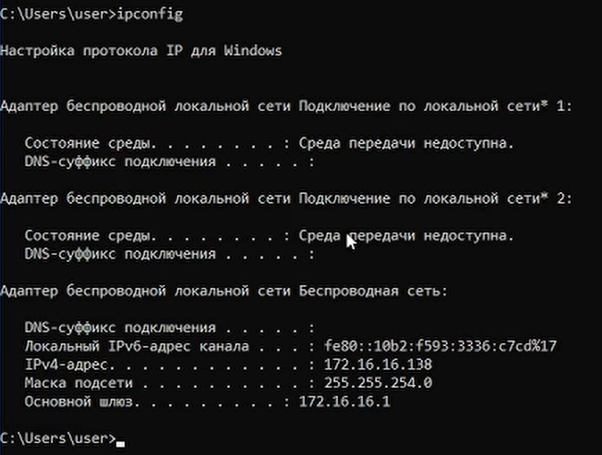
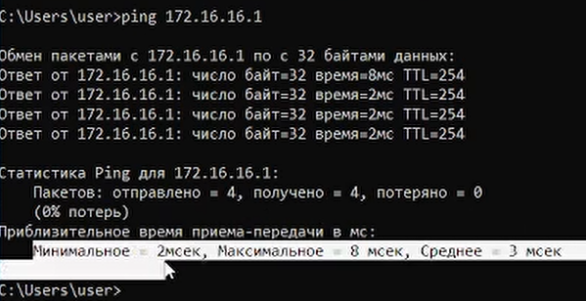

Slide 6
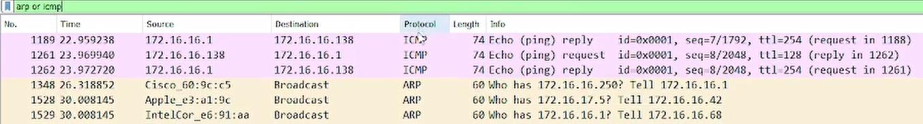
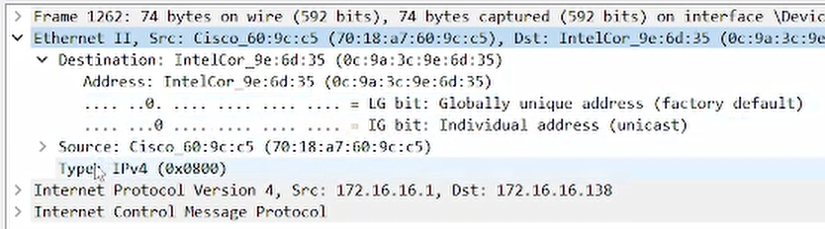

Slide 7
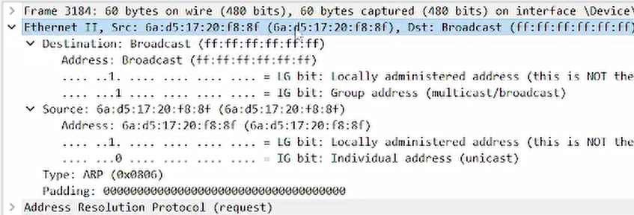
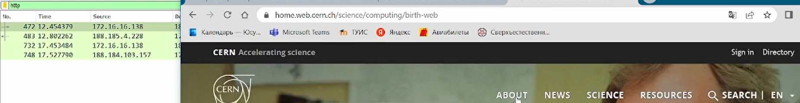

Slide 8
